Slide 1


Verilog程序设计
计算机学院，网络空间安全学院
董前琨
qiankund@nankai.edu.cn

Slide 2
运算符及表达式
4.1 算术运算符
4.2 逻辑运算符
4.3 位运算符
4.4 关系运算符
4.5 等式运算符
4.6 缩减运算符
4.7 移位运算符
4.8 条件运算符
4.9 位拼接运算符
4.10 运算符的优先级

Slide 3
运算符及表达式
运算符按功能分为9类：
算术运算符 逻辑运算符 关系运算符 等式运算符 缩减运算符
条件运算符 位运算符 移位运算符 位拼接运算符
运算符按操作数的个数分为3类：
单目运算符——带一个操作数
逻辑非！，按位取反~，缩减运算符，移位运算符
双目运算符——带两个操作数
算术、关系、等式运算符，逻辑、位运算符的大部分
三目运算符——带三个操作数
条件运算符

Slide 4
运算符及表达式
4.1 算术运算符
算术运算符 | 说明
＋ － * / % | 加 减 乘 除 求模
双目运算符
除法取整：进行整数除法运算时，结果值略去小数部分，只取整数部分！
%称为求模（或求余）运算符，要求%两侧均为整型数据；
求模运算结果值的符号位取第一个操作数的符号位！
[例] -11%3 结果为-2
进行算术运算时，若某操作数为不定值x，则整个结果也为x。

Slide 5
运算符及表达式
4.2 逻辑运算符
逻辑运算符把它的操作数当作布尔变量：
非零的操作数被认为是真(1‘b1)；
零被认为是假(1‘b0)；
*不确定的操作数如4’bxx00, 被认为是不确定的(可能为零，也可能为非零）（记为1’bx)； 但4’bxx11被认为是真（记为1’b1，因为它肯定是非零的）。
逻辑运算符 | 说明
&&(双目) ||(双目) !(单目) | 逻辑与 逻辑或 逻辑非
进行逻辑运算后的结果为布尔值（为1或0或x）！

Slide 6
运算符及表达式
“&&”和“||”的优先级除高于条件运算符外，低于关系运算符、等式运算符等几乎所有运算符；
逻辑非“！”优先级最高。
[例] （a>b)&&(b>c) 可简写为： a>b && b>c
（a= =b)||(x= = y) 可简写为： a= =b||x= = y
（!a)||(a>b) 可简写为： !a||a>b
为提高程序的可读性，明确表达各运算符之间的优先关系，建议使用括号！

Slide 7
运算符及表达式
4.3 位运算符
位运算符 | 说明
~ & | ^ ^~，~^ | 按位取反 按位与 按位或 按位异或 按位同或
单目运算符
双目运算符
位运算其结果与操作数位数相同。位运算符中的双目运算符要求对两个操作数的相应位逐位进行运算。
两个不同长度的操作数进行位运算时，将自动按右端对齐，位数少的操作数会在高位用0补齐。
[例] 若A = 5’b11001，B = 3’b101，
则A & B = （5’b11001）&（5’b00101）= 5’b00001

Slide 8
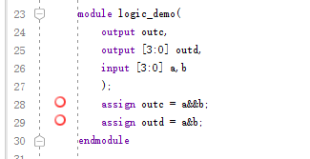
运算符及表达式
[例] &&运算符和&（按位与）的区别
&&运算的结果为1位的逻辑值

Slide 9
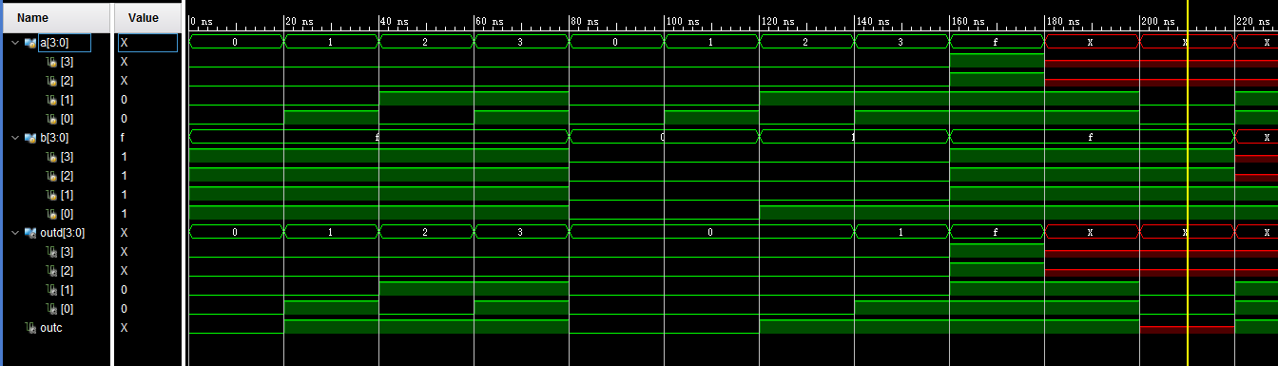
运算符及表达式
[例] &&运算符和&（按位与）的区别
被认为是 1‘bx
被认为是 1‘b1
逻辑与结果为 1‘bx

Slide 10
运算符及表达式
4.4 关系运算符
关系运算符 | 说明
< <= > >= | 小于 小于或等于 大于 大于或等于
双目运算符
运算结果为1位的逻辑值1或0或x。关系运算时，若关系为真，则返回值为1；若声明的关系为假，则返回值为0；若某操作数为不定值x，则返回值为x。
所有的关系运算符优先级别相同。
关系运算符的优先级低于算术运算符。
[例] a<size - 1 等同于： a<(size - 1)
size -（1<a） 不等同于： size-1<a
括号内先运算！
算术运算先运算！

Slide 11
运算符及表达式
4.5 等式运算符
等式运算符 | 说明
== ！= === ！== | 等于 不等于 全等 不全等
双目运算符
运算结果为1位的逻辑值1或0或x。
等于运算符(= =)和全等运算符(= = =)的区别:
使用等于运算符时，两个操作数必须逐位相等,结果才为1；若某些位为x或z，则结果为x。
使用全等运算符时，若两个操作数的相应位完全一致（如同是1，或同是0，或同是x，或同是z）,则结果为1；否则为0。
所有的等式运算符优先级别相同。
= = =和！= =运算符常用于case表达式的判别，又称为“case等式运算符”。

Slide 12
运算符及表达式
[例] if(A = = 1’bx) $display(“AisX”)；//当A为不定值时， 式（A = = 1’bx）的运算结果为x，则该语句不执行
if(A = = = 1’bx) $display(“AisX”)；//当A为不定值时，式（A = = = 1’bx）的运算结果为1，该语句执行
表1 “= =”的真值表
表2 “= = =”的真值表
== | 0 1 x z
0 1 x z | 1 0 x x 0 1 x x x x x x x x x x
=== | 0 1 x z
0 1 x z | 1 0 0 0 0 1 0 0 0 0 1 0 0 0 0 1
等于运算的结果可能为1或0或x
全等于运算的结果只有1或0

Slide 13
运算符及表达式
缩减运算符 | 说明
& ~& | ~ | ^ ^~，~^ | 与 与非 或 或非 异或 同或
4.6 缩减运算符
单目运算符
注意缩减运算符和位运算符的区别！
运算法则与位运算符类似，但运算过程不同！
对单个操作数进行递推运算,即先将操作数的最低位与第二位进行与、或、非运算，再将运算结果与第三位进行相同的运算，依次类推，直至最高位 。
运算结果缩减为1位二进制数。
[例]reg[3:0] a;
b=|a; //等效于 b =( (a[0] | a[1]) | a(2)) | a[3]

Slide 14
运算符及表达式
4.7 移位运算符
移位运算符 | 说明
>> << | 右移 左移
单目运算符
用法：A>>n 或 A<<n
将操作数右移或左移n位，同时用n个0填补移出的空位。
[例] 4’b1001>>3 = 4’b0001； 4’b1001>>4 = 4’b0000
4’b1001<<1 = 5’b10010；4’b1001<<2 = 6’b100100；
1<<6 = 32’b1000000
右移位数不变，但右移的数据会丢失！
左移会扩充位数！
将操作数右移或左移n位，相当于将操作数除以或乘以2^{n}。

Slide 15
运算符及表达式
三目运算符
4.8 条件运算符
当条件为真，信号取表达式1的值；为假，则取表达式2的值。
条件运算符为？：
用法：
信号 = 条件？表达式1：表达式2
[例] 数据选择器assign out = sel? in1:in0；
MUX
in1
out
in0
sel=1时out=in1； sel=0时out=in0
sel

Slide 16
运算符及表达式
4.9 位拼接运算符
位拼接运算符为{ }
用于将两个或多个信号的某些位拼接起来，表示一个整体信号。
用法：
{信号1的某几位，信号2的某几位，……，信号n的某几位}
例如在进行加法运算时，可将进位输出与和拼接在一起使用。
[例1] output [3:0] sum; //和
output cout; //进位输出
input[3:0] ina,inb;
input cin;
assign {cout,sum} = ina + inb +cin；
//进位与和拼接[例2] {a,b[3:0],w,3’b101} //= {a,b[3],b[2],b[1],b[0],w,1’b1,1’b0,1’b1}

Slide 17
运算符及表达式
用于表示重复的表达式必须为常数表达式！
可用重复法简化表达式，如：{4{w}} //等同于{w,w,w,w}
还可用嵌套方式简化书写，如：
{b,{3{a,b}}} //等同于{b,{a,b},{a,b},{a,b}}，也等同于{b,a,b,a,b,a,b}
在位拼接表达式中，不允许存在没有指明位数的信号，必须指明信号的位数；若未指明，则默认为32位的二进制数！
如{1,0} = 64’h00000001_00000000，
注意{1,0}不等于2‘b10

Slide 18
运算符及表达式
4.10 运算符的优先级
表3-3 运算符的优先级
类 别 | 运 算 符 | 优先级
逻辑、位运算符 | ! ~ | 高 低
算术运算符 | * / %
 | ＋ －
移位运算符 | << >>
关系运算符 | < <= > >=
等式运算符 | = = ! = === !==
缩减、位运算符 | & ~&
 | ^ ^~
 | | ~|
逻辑运算符 | &&
 | ||
条件运算符 | ？：
为提高程序的可读性，建议使用括号来控制运算的优先级！
[例]（a>b)&&(b>c)
（a= =b)||(x= = y)
（!a)||(a>b)

Slide 19
作业3
继续完成nandgame里面的Switching和Arithmetic Logic Unit，记录耗时并总结收获。
自行设计一个简单运算模块，要求如下：
1、两个输入（ina，inb），分别为8位的二进制数
2、多个输出，分别是这两个二进制数的运算结果，包括
sumab:两个输入之和，sumflag: 两个输入相加之后的进位
leftshiftA：把ina向左逻辑移位，移动的位数为inb，得到的结果（inb数值小于9）
lessflag: ina小于inb时返回1，否则返回0
equalflag: ina等于inb时返回1，否则返回0
bitXorflag: 把ina按位缩减异或之后的结果
要求：作业在雨课堂提交，注意截至日期，截至时间
文件名，邮件主题名：学号_姓名_作业3.doc/pdf
截至时间：下次上课之前（周四下午16：00之前）

